Slide 1
智慧学生校舍系统

Slide 2

快速发展的社会中，人们的生活水平都在提高，生活节奏也在逐渐加快。为了节省时间和提高工作效率，越来越多的人选择利用互联网进行线上打理各种事务，通过线上管理智慧学生校舍系统也就相继涌现。与此同时，人们开始接受方便的生活方式。他们不仅希望页面简单大方，还希望操作方便，可以快速锁定他们需要的智慧学生校舍系统管理方式。基于这种情况，我们需要这样一个界面简单大方、功能齐全的系统来解决用户问题，满足用户需求。
课题主要分为六大模块：即管理员模块、学生模块、教师模块、宿管模块、外来人员模块和维修人员模块，主要功能包括：个人信息修改、学生管理、教师管理、宿管管理、外来人员管理、维修人员管理、学生信息管理、学生签到管理、学生物品管理、口令码管理、学生进出宿舍管理、教师进出宿舍管理、申请信息管理、导员确认管理、宿舍物品管理、公告物品管理、预约使用管理、取消预约管理、水电信息管理、宿舍卫生管理、晚归未归登记管理、失物招领管理、寻物启事管理、违纪登记管理、环境信息管理、通知公告管理、学生报修管理、报修接单管理、报修订单管理、学生评价管理、排行榜管理、交流论坛、留言板管理、系统管理等；
摘 要

Slide 3
研究背景
网络发展的越来越迅速，它深刻的影响着每一个人生活的各个方面。每一种新型事务的兴起都是为了使人们的生活更加方便。智慧学生校舍系统是一种低成本、更加高效的电子商务方式，它已慢慢的成为一种全新的管理模式。人们不再满足于在互联网上浏览、发布信息和人与人之间的聊天，而是希望互联网能为人们的生活带来更多便利。伴随着网络的崛起，智慧学生校舍系统管理开始变得越来越普遍。

Slide 4
研究目的
互联网发展的越来越快了，在当下社会节点，人们也开始越来越喜爱智慧学生校舍系统管理。通过互联网可以对学生、公共物品等方式全面加强宣传，极大地满足智慧学生校舍系统在现代管理中的要求。如果想实现简单快捷方便的智慧学生校舍系统管理，即时生效，无需重新打印。这时仅仅需要在背景中单击鼠标，它将立刻更新点击处一整行的所有内容。智慧学生校舍系统使用了B/S模式，并且不需要安装第六方插件，能实现更加准确的提供智慧学生校舍系统信息。现社会无论各行各业都应尽量摒弃传递错误信息，尤其是口头传输信息。而网络却并不会像电话那样一次只能传输一次，效率低下还接连不断，每当处于高峰时段，用网络来处理信息也就会更加的容易。我们甚至可以通过宣传让更多的潜在用户知道。不需要发送传单来节省宣传和人力成本。智慧学生校舍系统管理的方式得到了更好的改进。从而提高了整体业务量。
这样做的目的是节省时间，提高工作效率，享受当今社会最便捷、最周到的服务。

Slide 5
研究意义
线上管理智慧学生校舍系统提供了良好的发展空间，随着人们生活质量的提高，人们对服务质量的要求越来越严格。人们希望拥有更好的智慧学生校舍管理体验。而且，智慧学生校舍管理服务有着使用常规电话交流比不了的便捷高效简单等优势。智慧学生校舍系统就是为广大劳动人民提供这样一个方便的系统，以满足学生的需求。

Slide 6
论文的内容和结构
本文一共把内容主要分为六个大部分，采用传统面向对象的方法进行划分并描述和分析每个部分的需求：
第一章是前言部分，该部分主要是拓展了方案的背景，对此系统的意义做了思考，对价值做了评估。
第二章是概述系统的相关技术，详情的介绍了系统所使用的相关语言和开发结构。
第六章是对系统的需求进行分析，对可行性需求，功能需求和流程等做相关分析。
第四章主要对程序的功能做分析，并描述了数据库等相关内容的设计。
第五章主要是将智慧学生校舍系统划分成后台管理界面和前台页面，以及各部分相关功能页面。
第六章主要是进行系统功能测试。

Slide 7


系统开发环境
Java技术简介
MySQL数据库技术简介
B/S结构

Slide 8
springboot框架
Spring Boot是由Pivotal的开发团队在2013年开发的一个免费、轻量级、开源的系统框架。SpringBoot的主要设计思想是约定大于配置，因此SpringBoot在设计时几乎达到零配置。SpringBoot集成了业界的开源框架。
SpringBoot是一个非常强大的后台框架，因为SpringBoot的开发基本上不需要写配置文件，所以利用SpringBoot来构建网站的后台环境，在SpringBoot的YML配置文件中写项目启动端口，项目就可以启动了。项目的Java和静态文件由SpringBoot管理。

Slide 9
系统分析

Slide 10
系统分析
系统功能需求分析
可行性分析
系统流程分析

Slide 11
系统结构图

Slide 12
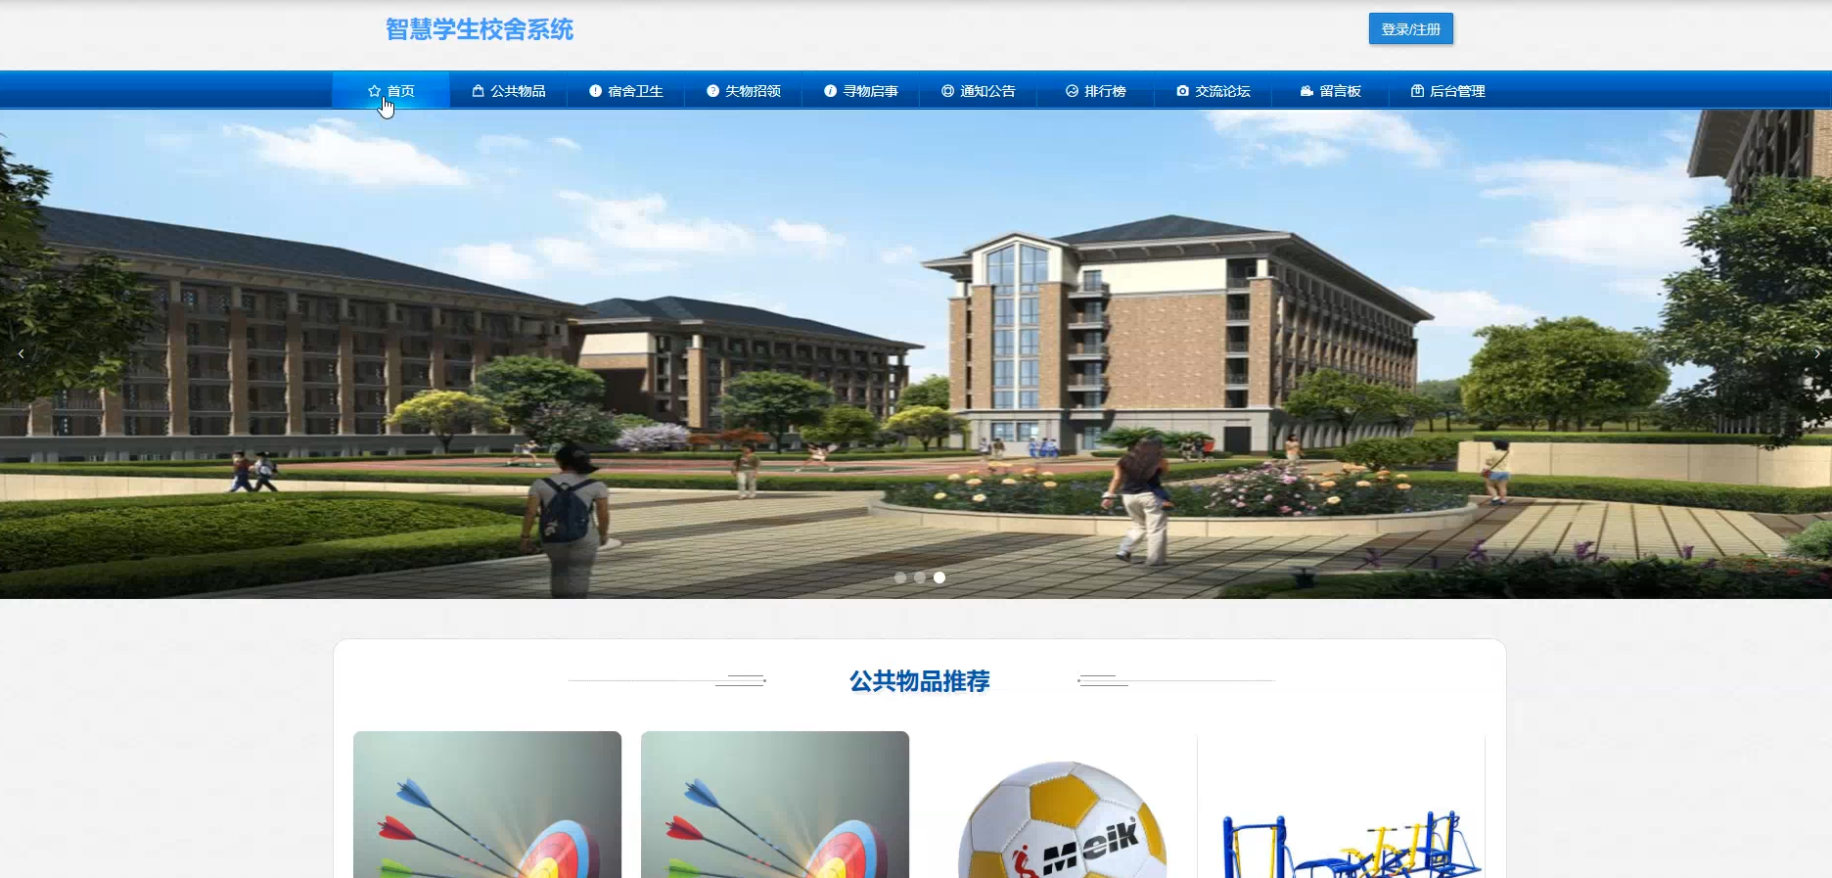
系统首页

Slide 13
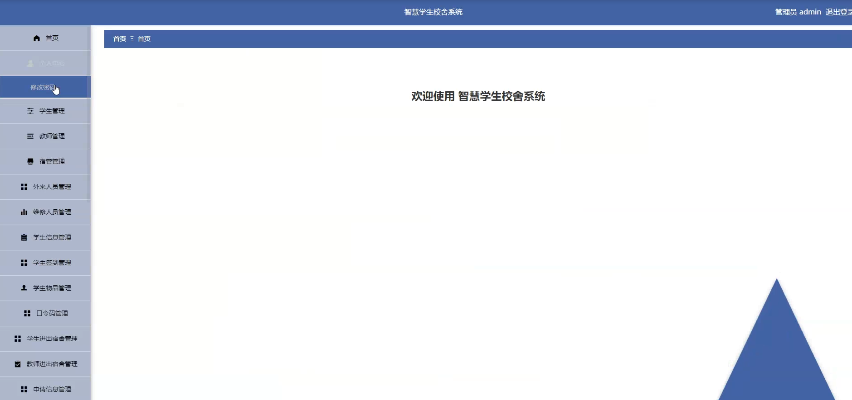
管理员主界面

Slide 14
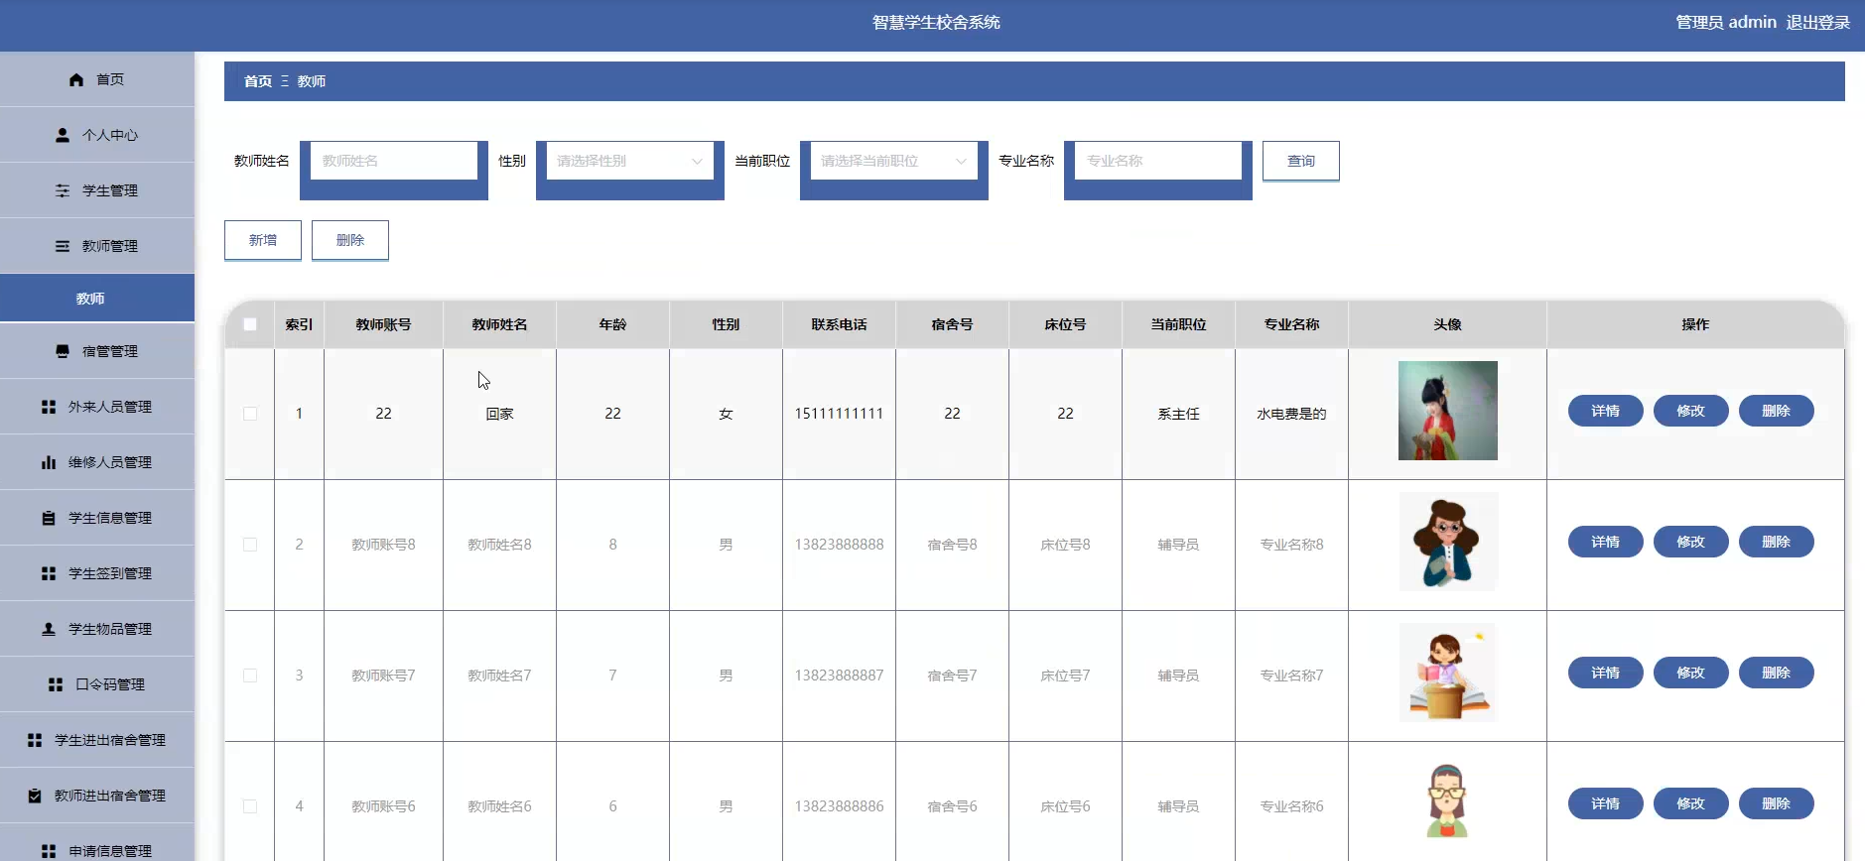
教师管理界面

Slide 15
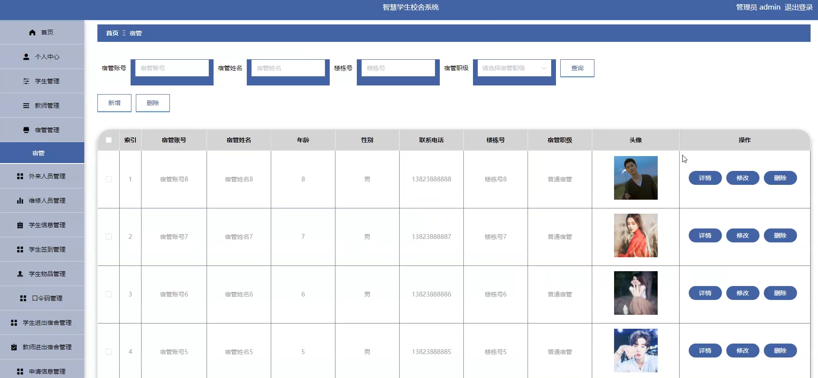
宿管管理界面

Slide 16
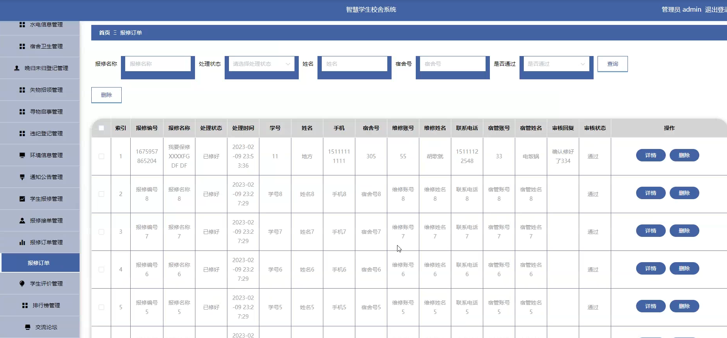
报修订单管理界面

Slide 17
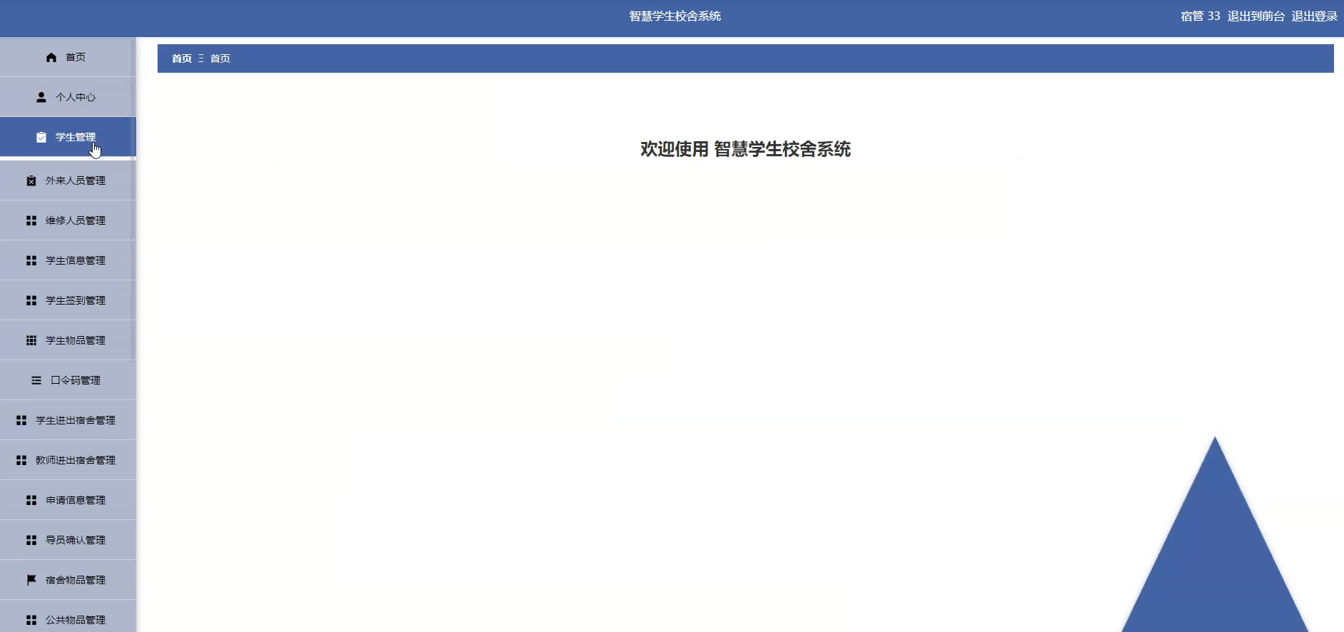
宿管主界面

Slide 18
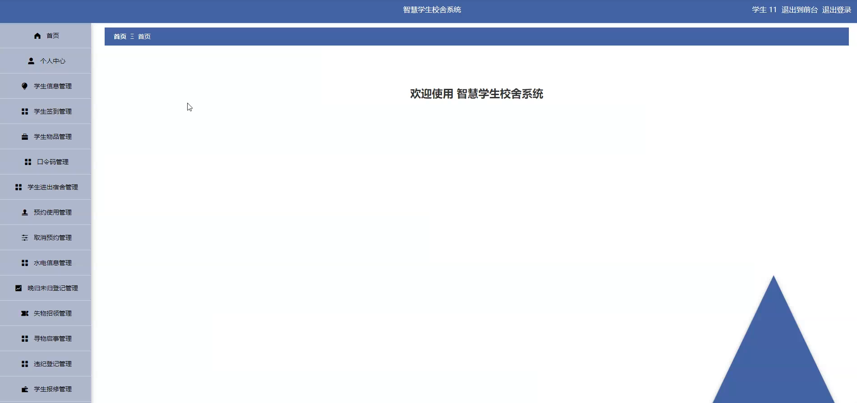
学生主界面

Slide 19
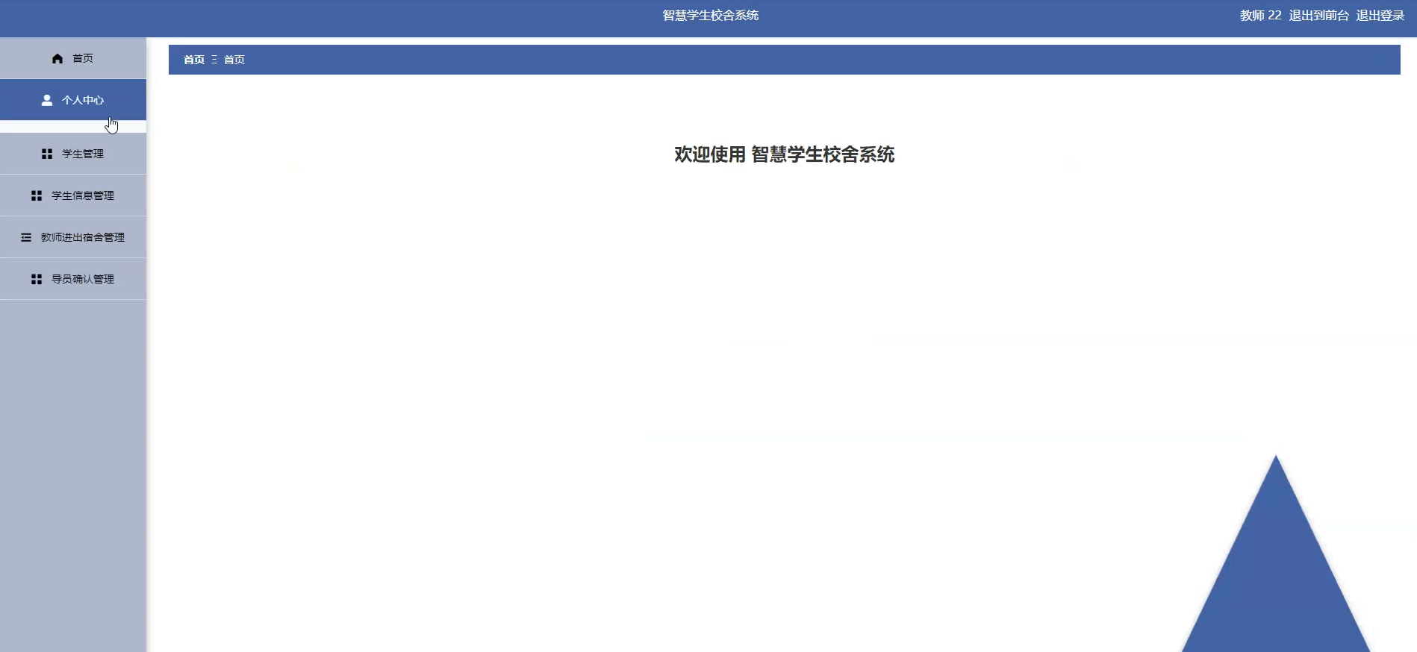
教师主界面

Slide 20
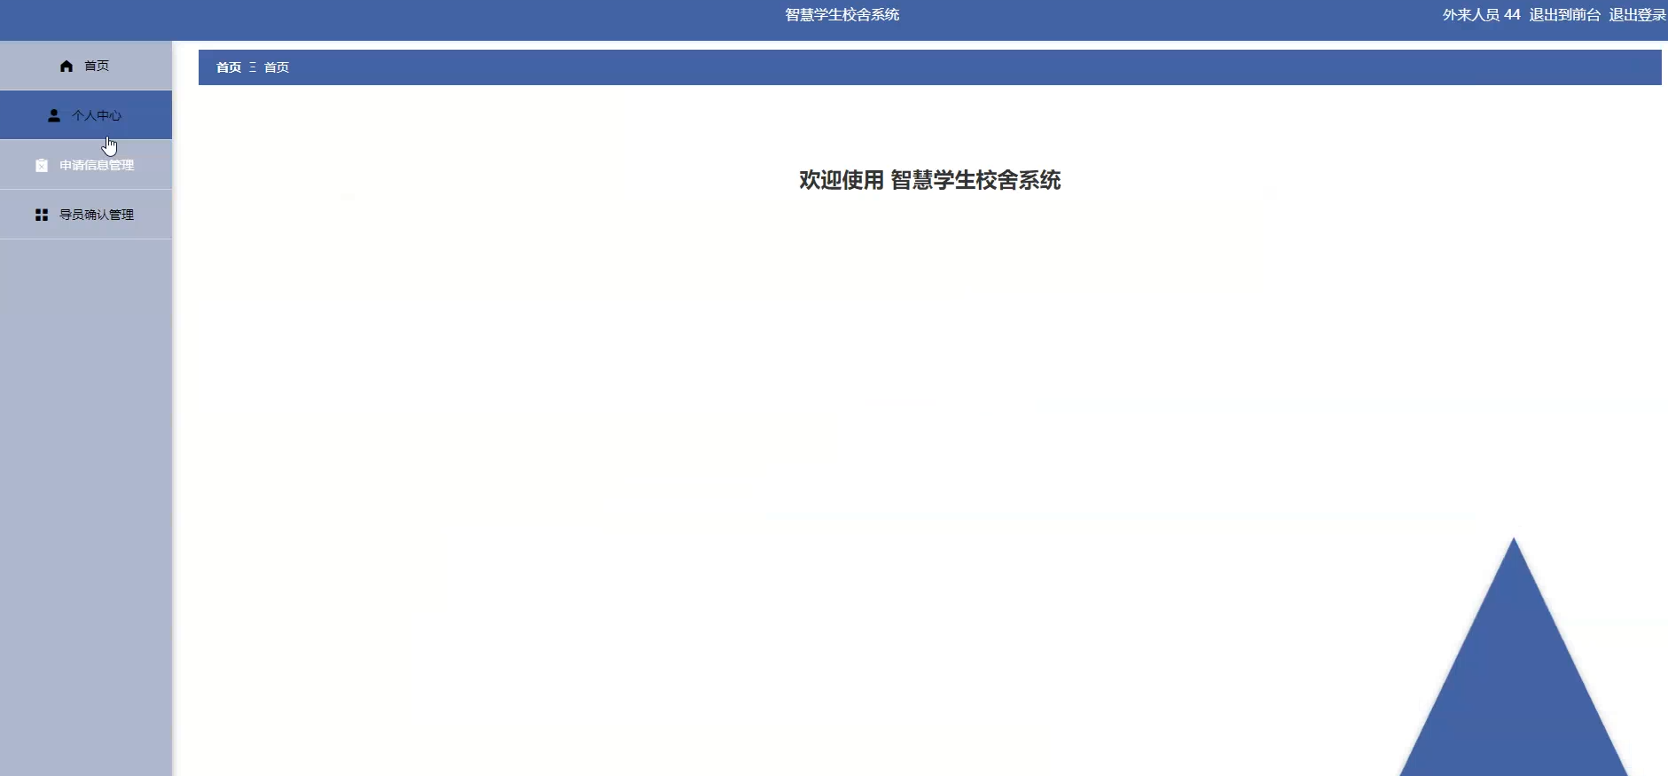
外来人员主界面

Slide 21
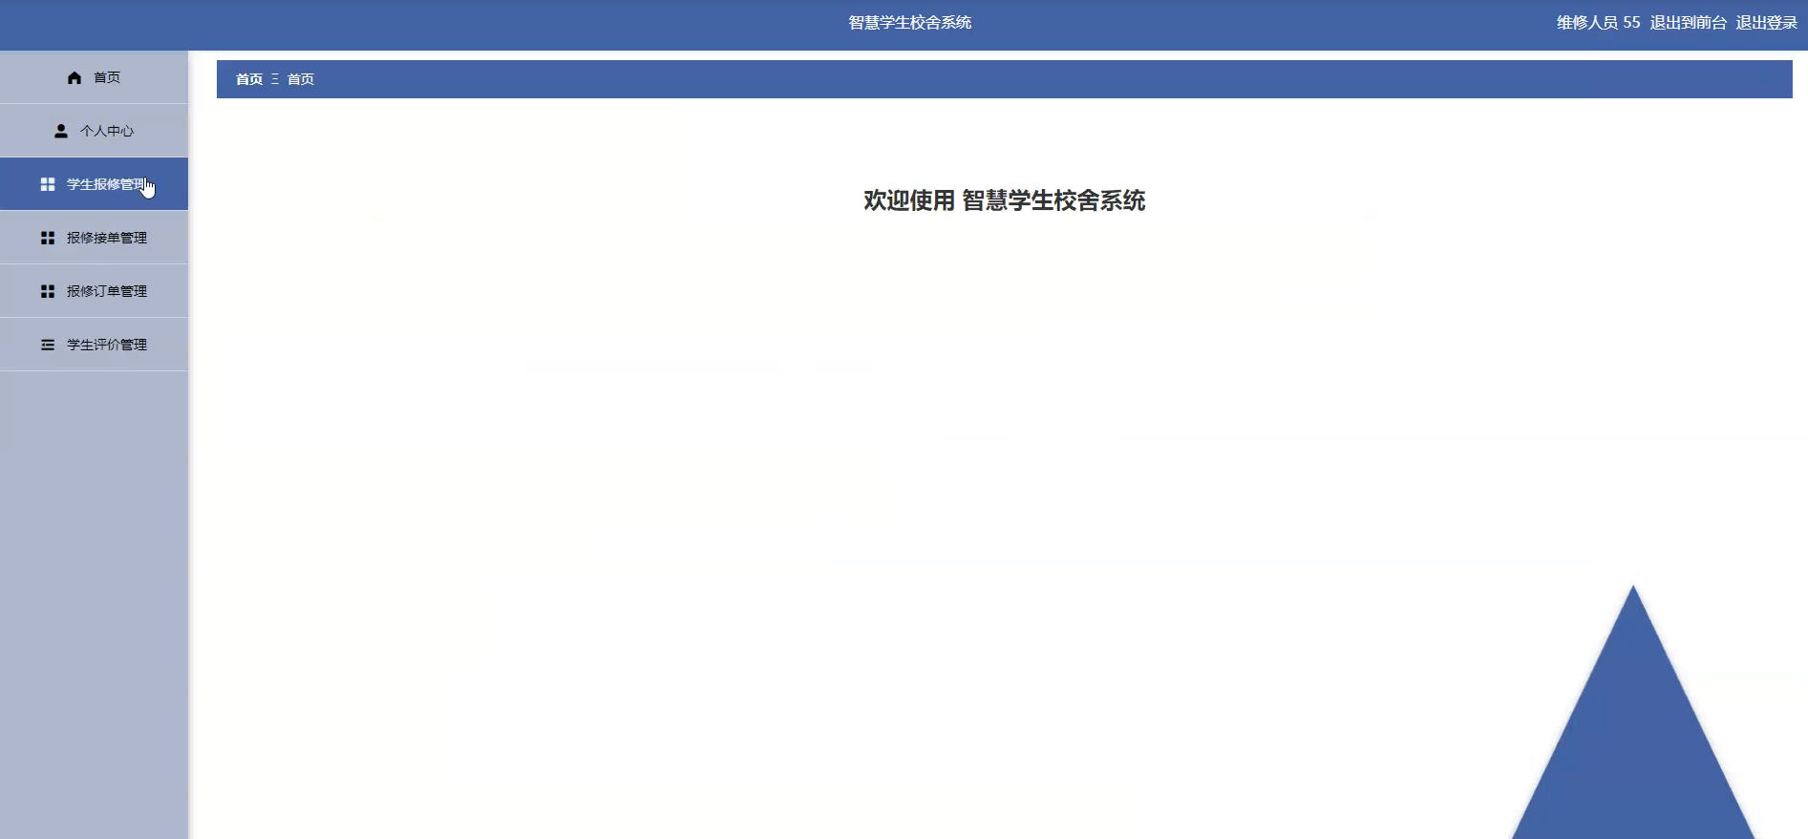
维修人员主界面

Slide 22
结 论
为了保证系统的稳定性，这次采用的是一个比较常用的JAVA语言开发。在学期末完成发展计划。本系统分为管理员、学生、教师、宿管、外来人员和维修人员六部分。这六个部分紧密相连，有着独特的关系。最终成为智慧学生校舍系统的设计与实现。
在做需求分析，代码实现和功能测试的过程中遇到了很多自己解决不了的难题，比如，代码不明白，我查了CSDN，问了辅导老师，比如中英文不懂，我挨个去百度翻译查。这段时光虽然很苦很累，但也是我的精神最富有的一段时光。我真的理解先痛苦后幸福的含义。当我看到代码行和程序的雏形时，前面的痛苦仿佛一扫而光。通过这让我知道，无论发生什么，坚持最重要。有了这些经验，我将来会越来越好，在每一次实践中都会提高自己。

Slide 23
参考文献
[1]王志辉.浅析计算机软件JAVA编程的特点及应用[J].软件,2020,41(01):266-269.
[2]高张,康小军.提高Tomcat服务器运行性能的研究[J].计算机与数字工程,2018(10):203-205.
[3]杨群. 基于SSM的高校排课系统的研究与应用[D].苏州大学,2020(10):197-200.
[4]杜波依斯. MySQL技术内幕[M]. 第4版. 人民邮电出版社, 2021年07月:50.
[5]邓志强,邓林强.Maven在Java项目开发中的应用[J].电子元器件与信息技术,2019,3(05):1-4.DOI:10.19772/j.cnki.2096-4455.2019.5.001.
[6]李展飞.Web软件系统开发框架设计在MVC模式的实现[J].电子技术与软件工程,2018(08):61.
[7]Zoya Ali. Designing Object Oriented Software Applications within the Context of Software Frameworks[D]. Ohio State University,2019(05)20.
[8]林小棠.计算机软件开发的JAVA编程语言及其实际应用[J].计算机产品与流通,2019(08):16.
[9]林信良. Spring2.0技术手册[M].北京:电子工业出版社,2020(07):87.
[10]田珂,谢世波,方马.J2EE数据持久层的解决方案[J].计算机工程,2021, 29(22): 93-95
[11]胡晓义,王如平,王鑫,付永涛.基于模型的复杂系统安全性和可靠性分析技术发展综述[J].航空学报,2020,41(06):147-158.
[12]基于MVC的JavaWeb设计与开发.[M].电子工业出版社,2018:69-78.
[13]朱道远.基于JSON的Aiax数据交换技术及应用[J].电脑编程技巧与维护, 2020(16):14-15.
[14]于海澍.计算机软件测试技术概述[J].科技资讯,2019(09):20-24.
[15]Bruce Eckel.Thin king in Java[M].Upper Saddle River USA:Prentice Hall,2020:89.

Slide 24
感谢各位老师评判指导
指导老师：PPT熊猫
报告人：xxx

